Slide 1
EntryCAM
Astrosonic
LIM 7
Pamela García Romero
Axel Fuentes Camacho
José Ignacio Velázquez Ferrera
Andrés Leonardo Villarroel Di Napoli

Slide 2
CONCEPTO ENTRYCAM
Adaptación de un sistema para el reconocimiento de placas vehiculares y su registro dentro de una base de datos.
Utiliza cámaras, sensores y una base de datos de llenado automático.

Slide 3
BENEFICIARIO
ANTECEDENTES
La seguridad de las privadas es un tema importante que incluye llevar el registro de entradas y salidas al complejo, este comúnmente se lleva a cabo por guardias de seguridad.
Tipología de comercios:
Micro, medianas y macro empresas, condominios, estacionamientos o áreas de acceso privadas.

Slide 4
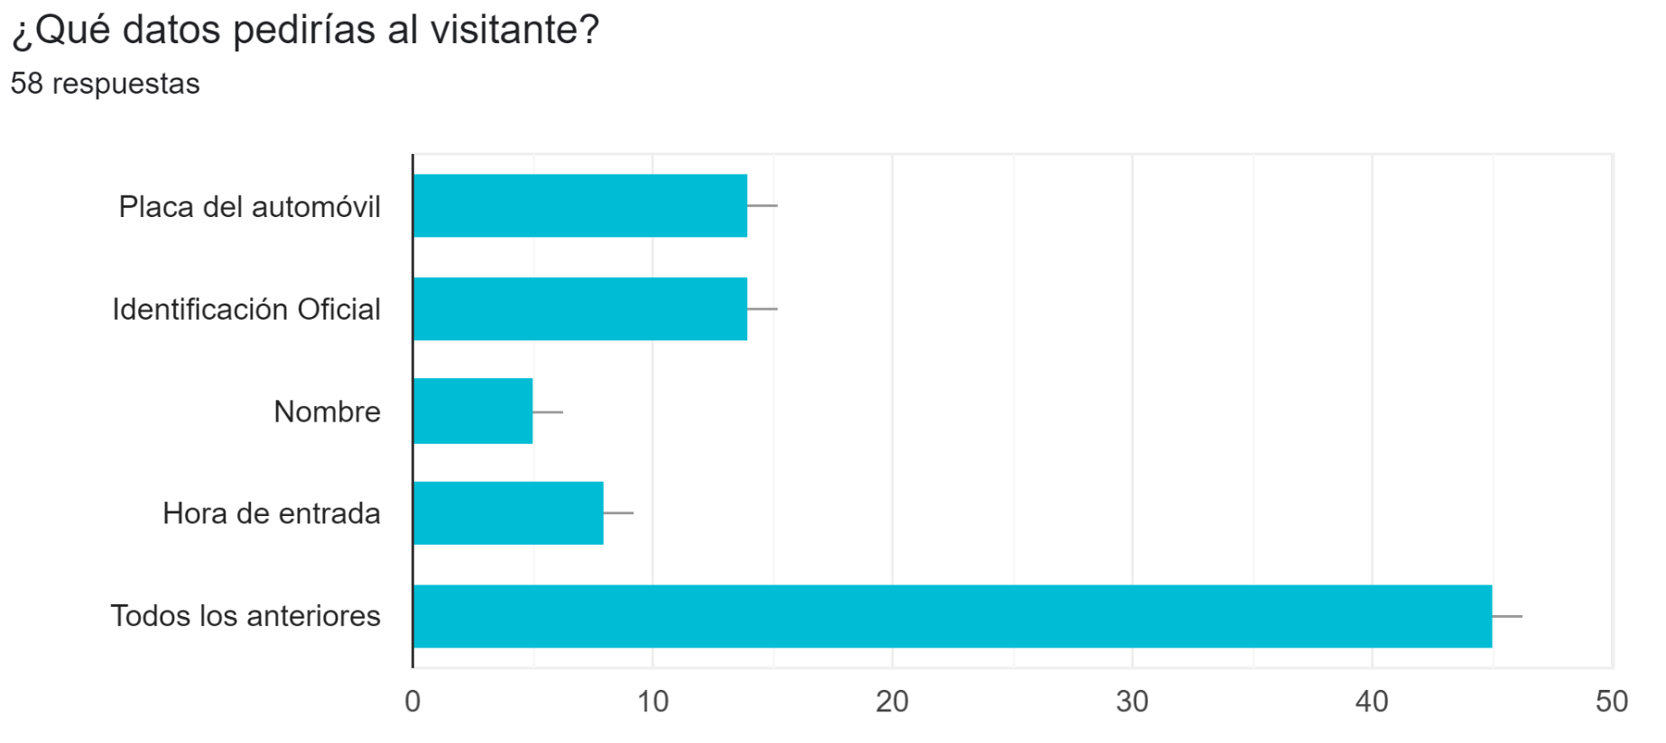
JUSTIFICACIÓN
No todas las empresas o vigilantes hacen de manera correcta su trabajo, al no registrar a todos los visitantes evadiendo el sistema, comúnmente en altas horas del día.

Slide 5
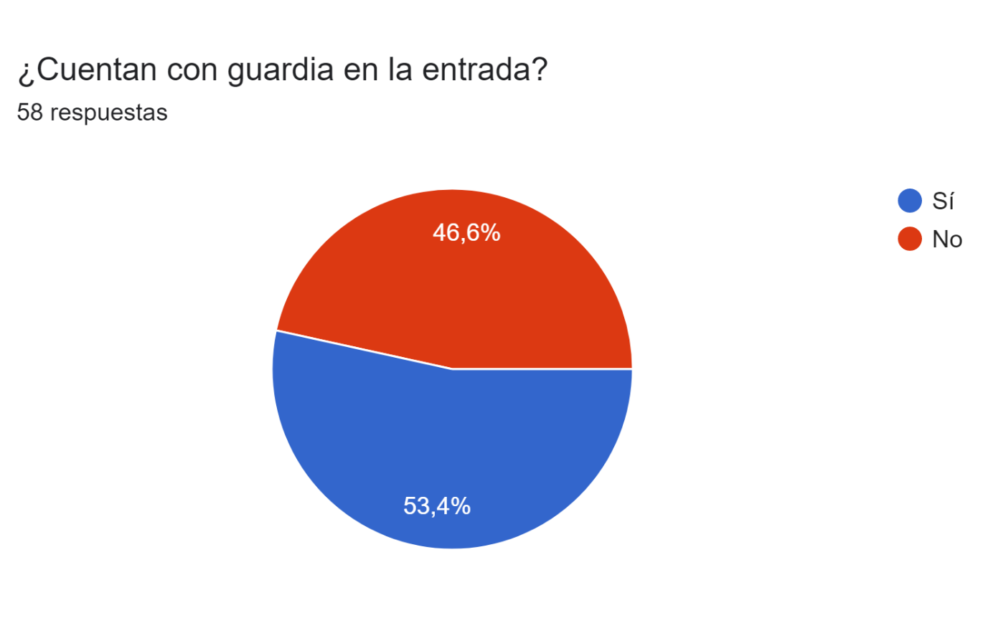
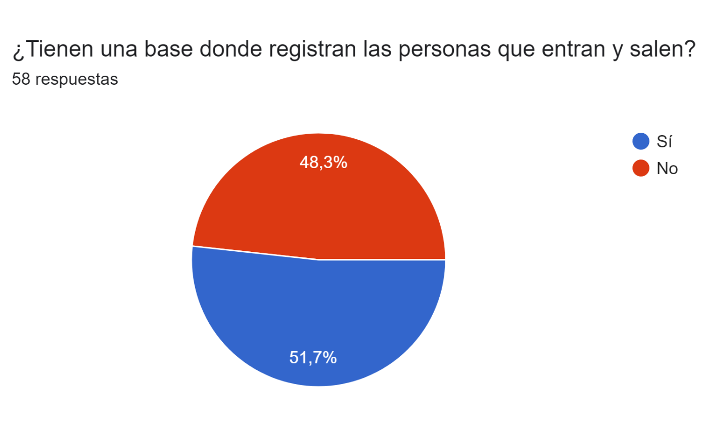
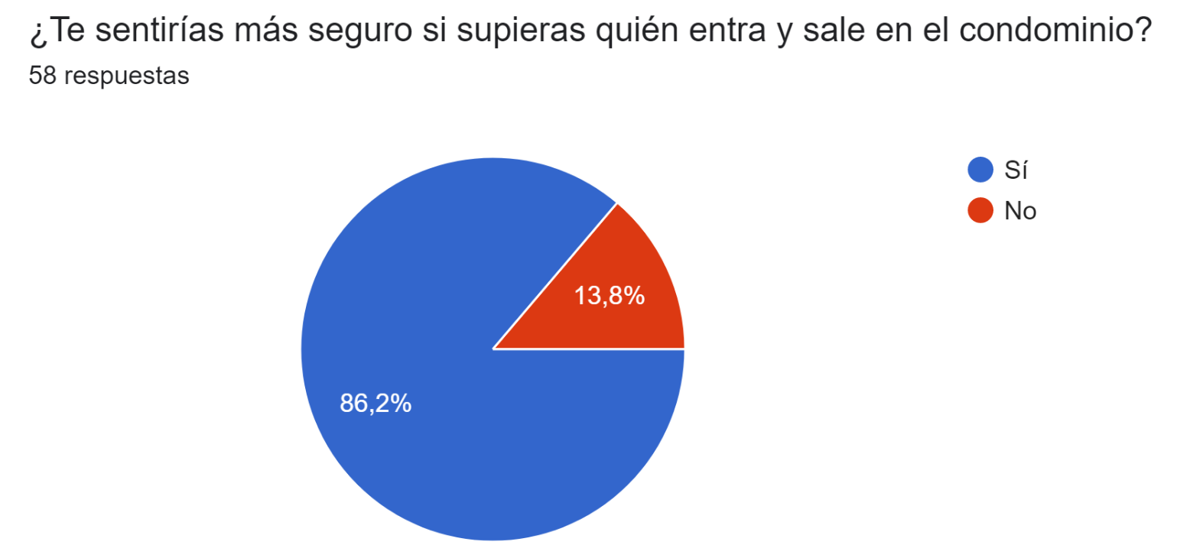

Slide 6
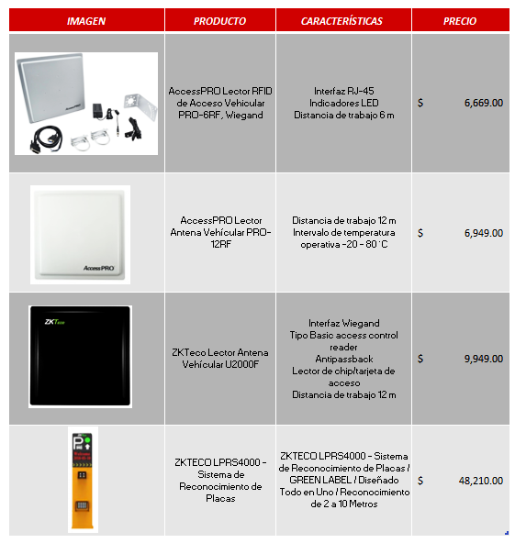
PRODUCTOS
EN EL MERCADO

Slide 7
Se busca reducir el tiempo que usan los guardias de seguridad para registrar los vehículos que están a punto de ingresar a algún área de acceso privado.
Para tener una mayor seguridad y control de acceso dentro del establecimiento.

Slide 8
ALCANCE
OBJETIVO
OBJETIVOS ESPECÍFICOS
Desarrollar un código capaz de crear una base de datos, de entradas de visitantes, por medio de un algoritmo capaz de analizar imágenes de una cámara; incluir una etapa que controlará la pluma por medio de un arduino.
Control de acceso:
Eficiente
Automatizado
Seguro y controlado
Evitando la pérdida de datos dentro de hojas de registro
Controlado con un microcontrolador (arduino)
Capacidad para registrar durante las 24 horas
Reducción del tiempo promedio de registro con guardia de seguridad
Mantener un costo que sea atractivo para el mercado competente

Slide 9
INDICADORES DE ÉXITO
RESTRICCIONES
Registro del 100% de los visitantes
Capacidad de permitir el acceso a 4 vehículos en 1 minuto.
0 pérdidas de documentos o datos durante el proceso de registro.
Resolución de la cámara
Espacio para la colocación de los sensores del sistema
Mantener un costo menor que el de nuestra principal competencia.

Slide 10
CONCEPTO ENTRYCAM

Slide 11
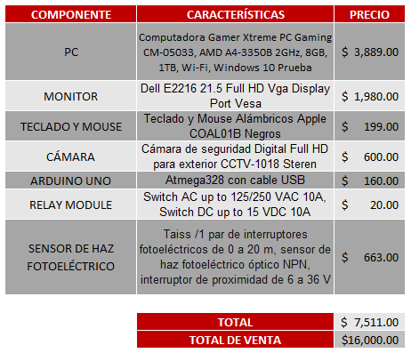
PRESUPUESTO

Slide 12

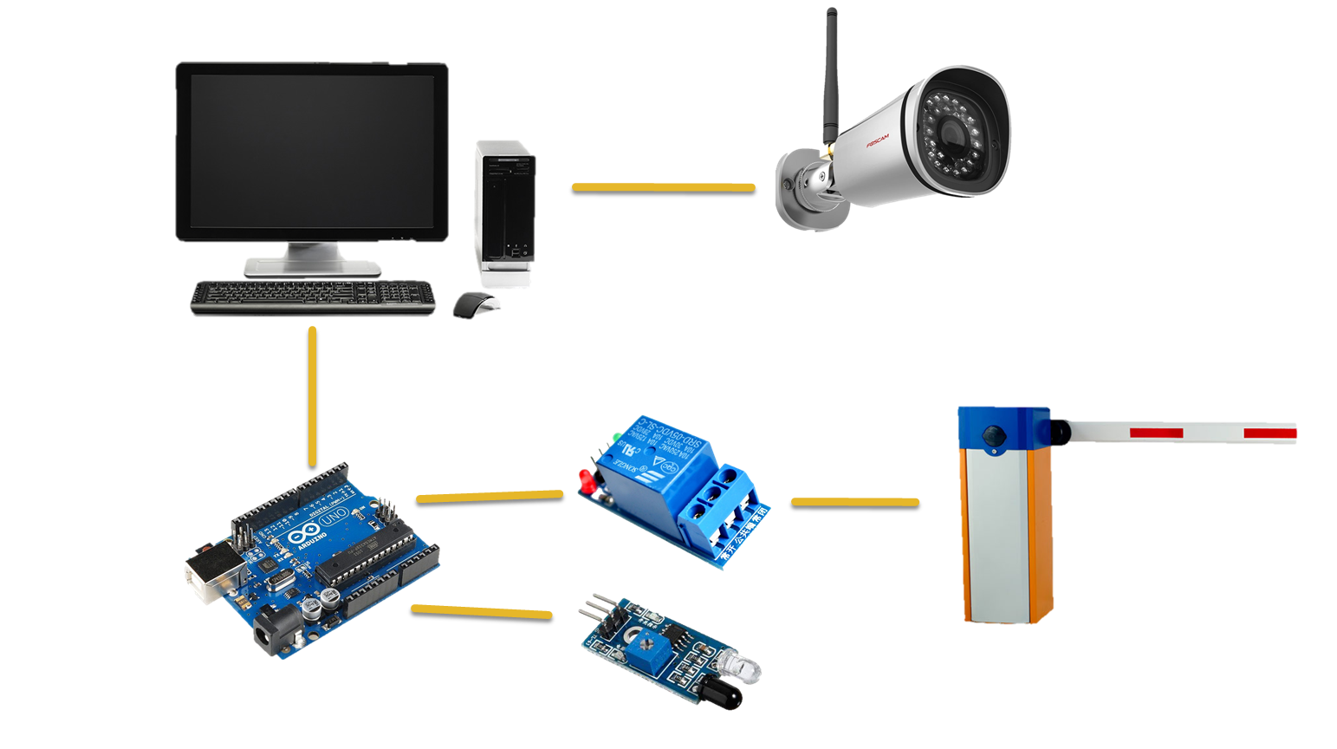
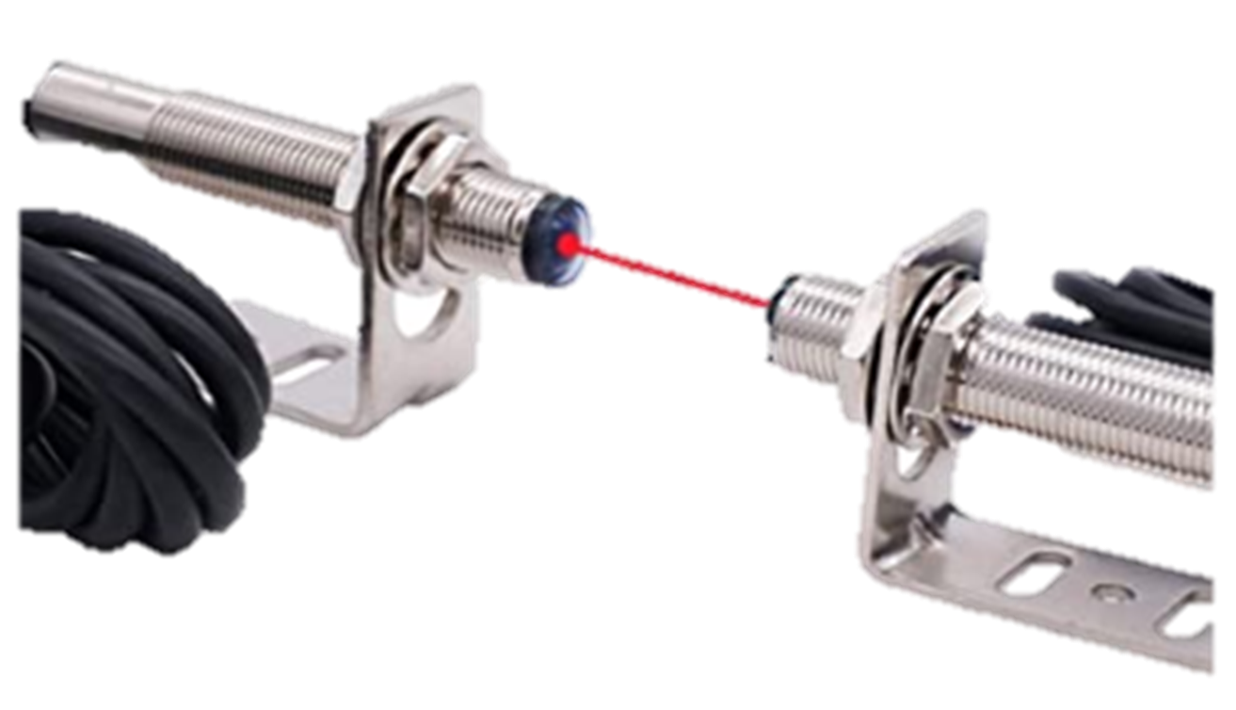

DIAGRAMA ELÉCTRICO

Slide 13
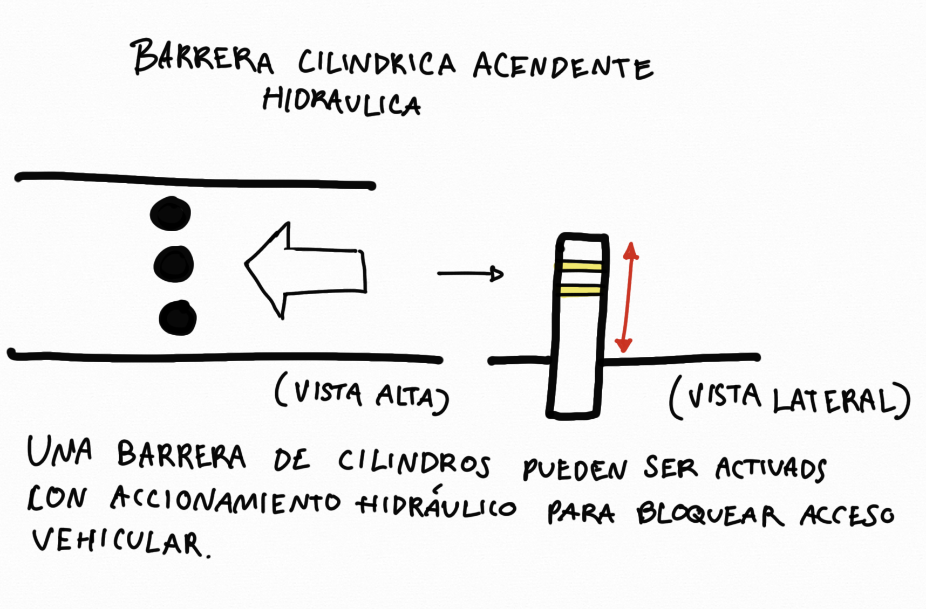
IDEA 4

Slide 14





LIBRERÍAS
PYTHON
OPENPYXL
TESSERACT OCR
PYFIRMATA
OPENCV

Slide 15
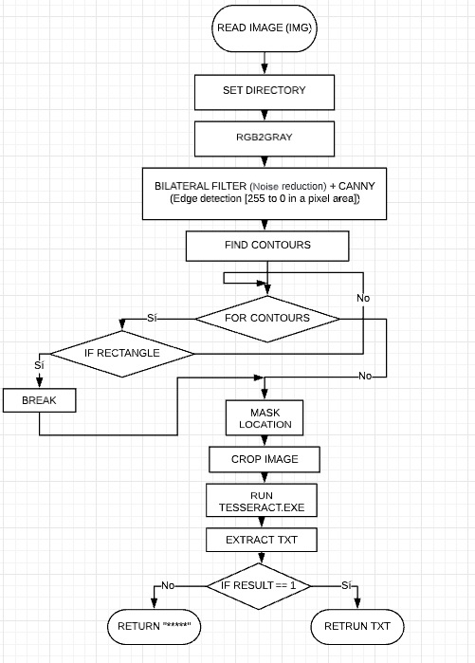
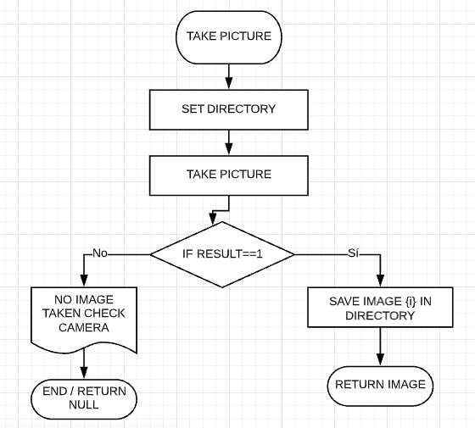
DIAGRAMA DE FLUJO

Slide 16
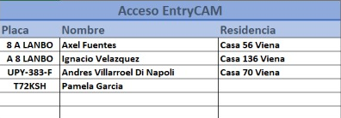
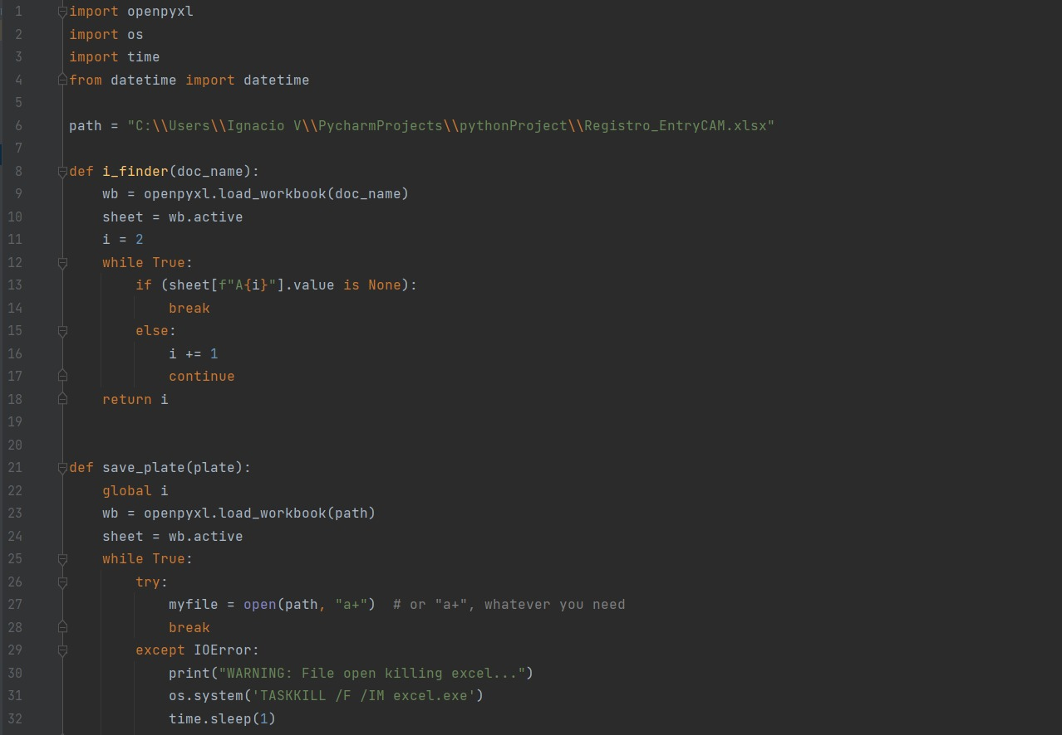
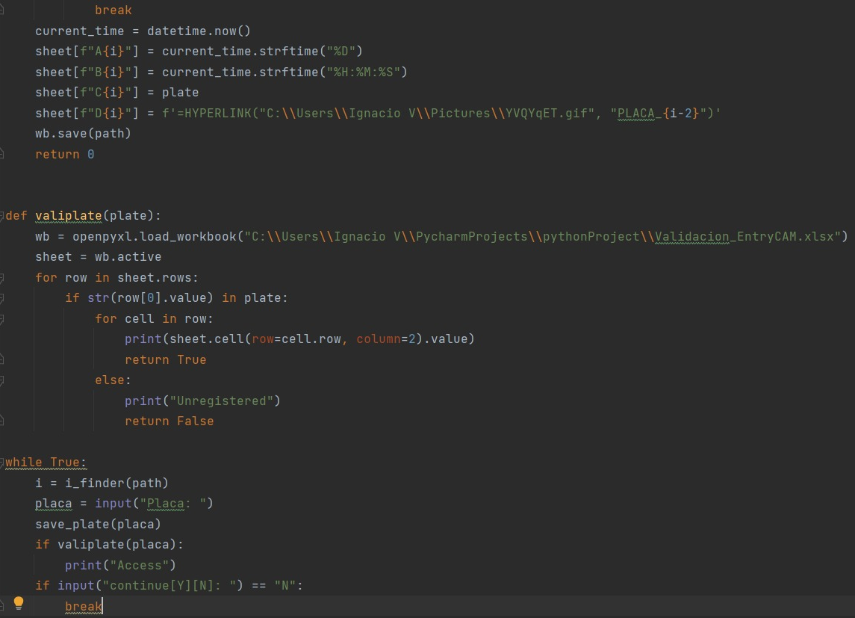
BASE DE DATOS

Slide 17
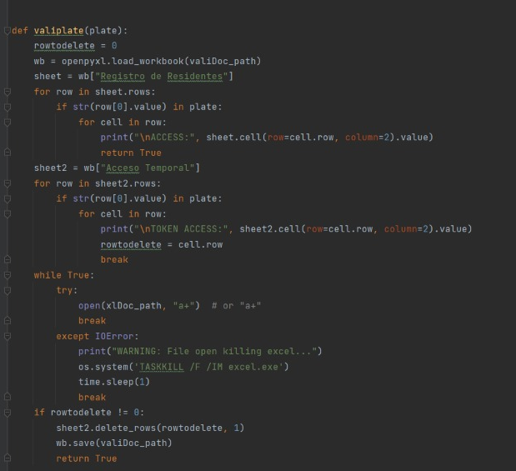

BASE DE DATOS TOKEN

Slide 18
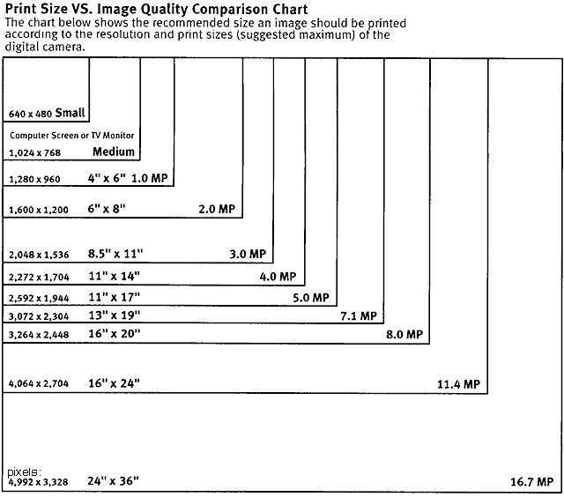
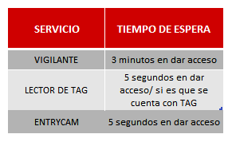
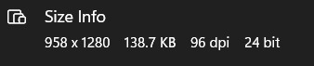
CÁLCULOS

Slide 19
MATERIAS ASOCIADAS
Sistema para el control de un motor (Prototipo)
Análisis de sistemas para la implementación
Microcontroladores para el control del relé
SMAD para los sensores de detección
Diseño y ensayo para prototipo de colocación de cámara
Ingeniería Térmica (no aplica)
Proyectos Mecatrónicos
Diseño y Ensayo de Maquinarias
Microcontroladores
Sistemas de Monitoreo y Adquisición de Datos
Diseño Mecánico e Hidráulico
Ingeniería Térmica

Slide 20
THANKS

